Slide 1

第十九课：Status Bar Notifications
讲师：若水
博客：http://blog.csdn.net/coolszy
微博：http://t.qq.com/coolszy

Slide 2

声 明
本套视频教程适用于有一定Java基础的朋友，有J2EE开发经验甚佳。没有学习过Java语言的朋友建议先学习Java，然后再学习本套教程。
如果感觉课程不错，欢迎大家传播，但不得用于商业用途。

Slide 3
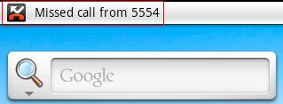
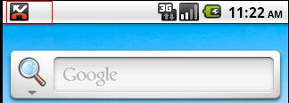
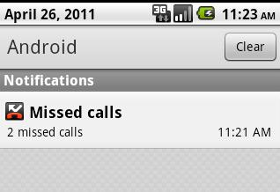
初识Status Bar Notifications

Slide 4
Status Bar Notifications
status bar notification添加一个icon到系统的状态栏中（可选择是否有文本信息），添加一段信息到"Notifications" 窗口中。
当在后台运行的服务需要与用户进行交互时我们可以使用status bar notification。

Slide 5
创建notification
Notification
NotificationManager

Slide 6
谢谢大家的支持！

